Slide 1
Module I Le système digestif
La lumière au bout du tunnel
Chapitre 23 (Marieb)

Slide 2
Le plan de match
Mécanisme de régulation et homéostasie
Régulation de la digestion
Sécrétion de la salive
Sécrétions gastrique
Sécrétions intestinales
Suc pancréatique
Bile

Slide 3
Plan de match
Régulation nerveuse et hormonale de la digestion – Principes de base :
Stimuli et récepteurs
Centre de régulation
Effecteurs et réponse
Sécrétions endocrines du tube digestif :
Gastrine
Sécrétine
CCK
Régulation de la sécrétion gastrique :
Phase céphalique
Phase gastrique
Phase intestinale
Régulation des autres sécrétions digestives :
Salive
Suc intestinal
Suc pancréatique
Bile
Réflexes :
Réflexe entéro-gastrique
Réflexe gastro-iléal
Réflexe gastro-colique

Slide 4
Mécanisme de régulation et homéostasie

Slide 5
Mécanisme de régulation
Rétroaction :
Positive = Rétro-activation
Négative = Rétro-inhibition
Stimulus
Réponse
Est capté par …
Qui produisent
une …
L’homéostasie
est
rétablie
Effecteur(s) + Effets produits
Récepteur(s)
Qui envoie via …
Vers les …
Voie afférente
Qui analyse le message et …
Voie efférente
Centre d’analyse
Envoie une réponse via …
Un message :
nerveux
chimique

Slide 6
Mécanisme de régulation
Stimulus (= élément déclencheur) :
Mécanique → étirement de la paroi
Ex : entrée du bol alimentaire dans l’estomac
Chimique → nature de l’aliment
Ex : entrée de chyme acide, de graisses ou protéines
Récepteurs (= ¢ à l’affût des stimuli) :
Mécanorécepteurs → détectent étirement paroi
Chimiorécepteurs → détectent variations chimiques (ex : pH)

Slide 7
Mécanisme de régulation
Centre de régulation (= nature du message envoyé) :
Hormonale → muscles, glandes
Via endocrinocytes → hormones = SANG !!!
Nerveuse → muscles, glandes
Via neurones
Effecteurs (= cible) et effet produit :
Glande → ↑ ou ↓ de sa sécrétion
Ex : enzymes, hormones, mucus, HCl
Muscles → contraction ou relâchement
Ex : ↑ péristaltisme, fermeture sphincter

Slide 8
Mécanisme de régulation
Réponse finale :
= somme de toutes les actions produites par les effecteurs
La réponse peut …
Annuler le stimulus de départ
ou …
Amplifier le stimulus de départ
La réponse finale effectue une rétroaction (positive ou négative) sur le stimulus de départ.

Slide 9
Régulation de la digestion
Régulation des:
Sécrétion de la salive
Sécrétions gastrique
Sécrétions intestinales
Suc pancréatique
Bile

Slide 10
Régulation de la sécrétion de salive par les glandes salivaires
La salive contient des ions HCO₃⁻.
Réflexe conditionné
Stimulus :
Vue, odeur ou pensée de nourriture
Arrivée d’aliments dans la bouche :
Chimiorécepteurs → Stimulés par substances acides
Mécanorécepteurs → N’importe quoi que l’on mâche
Irritation des régions inférieures du tube digestif :
Toxines bactériennes
Aliments épicés
Hyperacidité gastrique
Effet :
Sécrétion de salive par les glandes salivaires.
10
Notes:
Arrivée d’aliments dans la bouche
Chimiorécepteurs → Stimulés par substances acides (vinaigre, jus agrume)
Mécanorécepteurs → N’importe quoi qu’on mastique … ex : élastique
Irritation des régions inférieures du tube digestif (toxines bactériennes, aliments épicés ou hyperacidité gastrique)
Peut-être que ca diluerait ou neutraliserait les substances irritantes …

Slide 11
Régulation des sécrétions gastriques
L’estomac sécrète 2-3 L de suc gastrique par jour.
Stimuli proviennent de 3 endroits :
Encéphale → phase céphalique
Estomac → phase gastrique (gastrine)
Intestin → phase intestinale (sécrétine+CCK)
TOUS ont pour cible l’estomac !
11

Slide 12
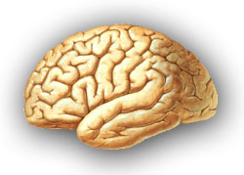
Phase céphalique
Phase préparatoire à la digestion chimique. L’estomac se prépare à la digestion avant l’arrivée des aliments
Stimuli psychiques
(pensé, mémoire)
Stimuli sensoriels
(odorat, vue, goût)
Cortex cérébral
Organes des sens
Réflexe conditionné
Centre nerveux
Glandes salivaires
Glandes gastriques
↑ Salivation
(eau, mucus, amylase salivaire)
↑ Sécrétion du suc gastrique
(mucus, HCl, pepsinogène)
12
Notes:
Augmentation de la salivation et des sucs gastriques

Slide 13
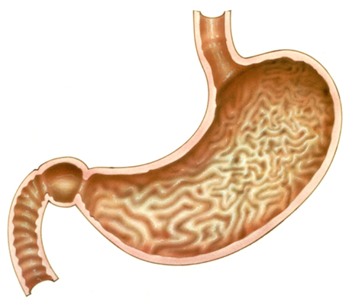
Phase gastrique
Phase principale à la digestion chimique. L’estomac est en pleine activité digestive
Régulation nerveuse
Régulation hormonale
Entrée des aliments
dans l’estomac
Distension de la
paroi stomacale
↑ pH du chyme
Présence de protéines
Récepteurs nerveux
de la paroi
¢ endocrinocytes de la muqueuse gastrique
-
Centre nerveux
↑ Gastrine
dans le sang
Glandes gastriques
Relâche sphincter pylorique
↑ Motilité estomac
↑ Sécrétion du suc gastrique
(mucus, HCl, pepsinogène)
Voir Figure 23.17
13
Notes:
Le stimulus: le bol alimentaire est rendu dans l’estomac
Régulation nerveuse: Récepteurs chimiorécepteurs et mécanorécepteurs
Régulation hormonale: stimuli Protéine partiellement digérées
Aug du pH du chyme = les protéines agissent comme des tampons qui retiennent les ions h+

Slide 14
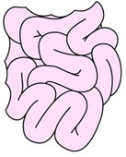
Phase intestinale
Phase d’inhibition. Le chyme entre dans l’intestin
Régulation nerveuse
Réflexe entéro-gastrique
Régulation hormonale
Présence de protéines & graisses
Distension du duodénum
Récepteurs nerveux
de la paroi
¢ endocrinocytes de la muqueuse intestinale
Centre nerveux
CCK et sécrétine
(sang)
Inhibe la motilité gastrique
Contraction du sphincter pylorique
Glandes gastriques
↓ Sécrétion du suc gastrique
(mucus, HCl, pepsinogène)
↓ Évacuation gastrique
14
Notes:
Stimulus, sécrétions d’enzymes inhibitrices
L’arrivé d’un peu de chyme (aliments partiellement digérés) dans le duodénum provoque la libération de gastrine intestinale
Cette phase contribue au frein de l’activité gastrique.

Slide 15
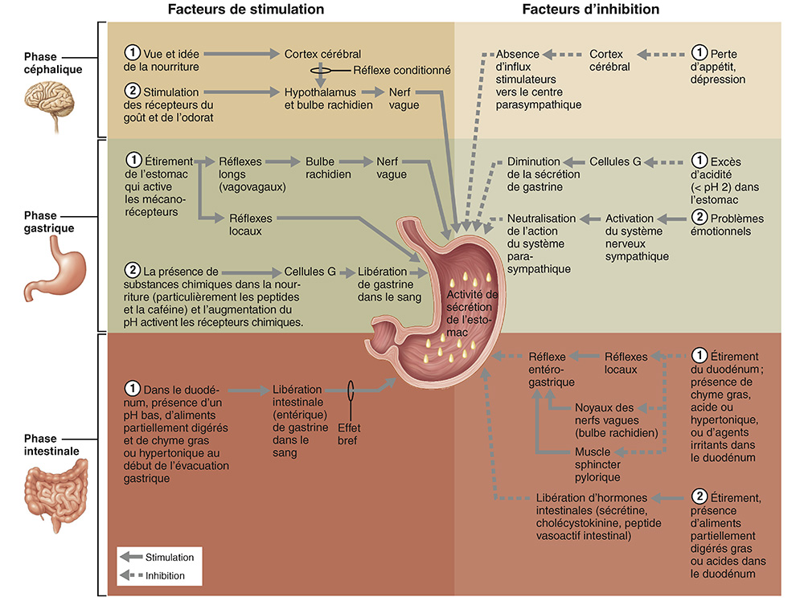
15

Slide 16
Régulation de la sécrétion de suc intestinal
Capté par mécanorécepteurs
Stimulus :
Étirement de la paroi du duodénum
Arrivée de chyme acide dans le duodénum
Effet :
¢ des glandes intestinales
↑ suc intestinal (eau + mucus alcalin)
Glandes duodénales (Brunner)
Mucus alcalin
Capté par chimiorécepteurs
BUT = neutraliser l’acidité du chyme gastrique.
Notes:
Pas d’enzymes qui sont sécrétées parce que enzymes sont DANS la bordure en brosse.

Slide 17
Régulation de la sécrétion de suc intestinal
Stimulus :
Étirement de la paroi du duodénum
Arrivée de chyme acide dans le duodénum
Effet :
Glandes intestinales :
↑ suc intestinal (eau + mucus alcalin)
Glandes duodénales (sous-muqueuse) :
Mucus alcalin
Capté par mécanorécepteurs
Capté par chimiorécepteurs
BUT = neutraliser l’acidité du chyme gastrique.
Notes:
Pas d’enzymes qui sont sécrétées parce que enzymes sont DANS la bordure en brosse.

Slide 18
Rappel: Intestin grêle histologie
Microvillosités
Digère
Absorbe
¢ absorbante
¢ caliciforme
Mucus
Sécrétine
CCK
¢ endocrinocyte
Lysozyme
Phagocytose
¢ Paneth

Slide 19
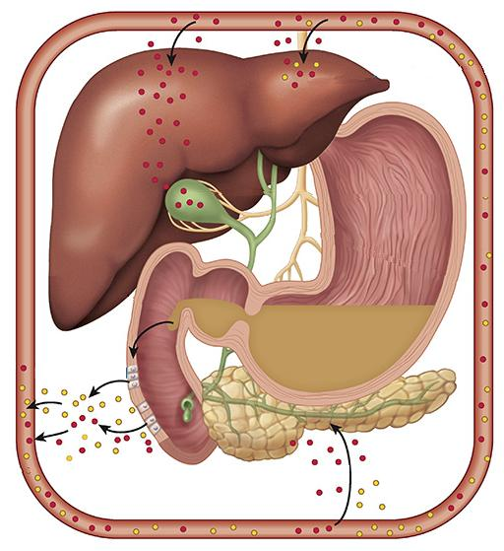
Régulation de la sécrétion de bile et de suc pancréatique
Bile
Sécrétine
[Bile]
Sécrétine
But:
Neutraliser chyme
Rôles :
↑ sécrétion bile + ion bicarbonate
↓ sécrétion suc gastrique
Renforce effets CCK
Arrivée de chyme acide
Sécrétine
Ions bicarbonate
Sécrétine
Endocrinocyte intestinal

Slide 20
Sécrétine
Stimulus :
Entrée de chyme acide dans le duodénum
Effets :
Foie :
Stimule sécrétion bile (alcaline)
Vésicule biliaire :
Stimule sécrétion [bile] (alcaline)
Pancréas :
Sécrétion de suc pancréatique riche en ions bicarbonate
Tamponner chyme acide
Estomac :
Sphincter pylorique → se contracte
↓ évacuation gastrique
Glandes gastriques → inhibe sécrétion suc gastrique
Notes:
Globalement, effet tampon sur l’acide du chyme et ralentit sécrétion d’Acides dans l’estomac.

Slide 21
Régulation de la sécrétion de bile et de suc pancréatique
CCK
CCK
[Bile]
But:
Digestion enzymatique
Effets:
↑ libération [bile] (sels biliaires)
↑ sécrétion suc pancréatique (enzymes)
Relâchement sphincter de l’ampoule hépato-pancréatique.
Arrivée de graisses + peptides
Suc pancréatique (enzymes)
CCK
CCK
Endocrinocyte intestinal

Slide 22
CCK
Stimulus :
Entrée de protéines dans le duodénum
Entrée de graisses dans le duodénum
Effets :
Vésicule biliaire :
Stimule sécrétion [bile] riche en sels biliaires
Pancréas :
Sécrétion de suc pancréatique riche en enzymes
Digérer les protéines et graisses
Sphincter de l’ampoule hépato-pancréatique :
Se relâche
Permet le déversement de suc pancréatique et de bile dans le duodénum
Notes:
Effets :
Vésicule biliaire → contraction
Déversement de bile concentrée dans le duodénum
Pancréas → sécrétion de suc pancréatique (enzymes)
Digérer les protéines et graisses
Sphincter de l’ampoule hépato-pancréatique → se relâche
Déversement de bile et de suc pancréatique dans le duodénum
Sphincter pylorique (estomac) → constriction
Ralentit évacuation gastrique
Renforce effets sécrétine

Slide 23
Régulation nerveuse de la digestion
Réflexe entéro-gastrique
Réflexe gastro-iléal
Réflexe gastro-colique

Slide 24
Réflexe entéro-gastrique (phase intestinale)
Capté par mécanorécepteurs
Stimulus :
Étirement de la paroi du duodénum
Effets :
Estomac :
↓ sécrétion suc gastrique
Sphincter pylorique :
Se contracte = ↓ évacuation gastrique
But :
Protège duodénum contre forte acidité
Permettre la digestion et l’absorption dans le duodénum
Notes:
Estomac et duodénum agissent en tandem …
Vitesse de l’évacuation gastrique dépend de ce qui se passe dans le duodénum. Plus il y a du stock à digérer dans le duodénum, + l’évacuation gastrique se fait lentement → = inhibition de l’évacuation gastrique = réflexe entérogastrique.

Slide 25
Réflexe gastro-iléal
Stimulus :
Présence de nourriture dans l’estomac
= libération de gastrine (sang)
Arrivée du chyme dans le duodénum
Étirement de la paroi de l’intestin grêle
Effets :
Iléum :
↑ péristaltisme
Valve iléo-caecale :
Se relâche = vidange intestinale
But :
Avancement du chyme vers le côlon

Slide 26
Réflexe gastro-colique
Stimulus :
Présence de nourriture dans l’estomac
= libération de gastrine (sang)
Arrivée du chyme dans le gros intestin
Étirement de la paroi du côlon
Effets :
Côlon :
↑ Mouvements de masse (péristaltisme)
But :
Avancement des fèces vers le rectum
Notes:
Mouvement de masse survient pendant un repas ou juste après (= lien avec nourriture dans l’Estomac).

Slide 27
Gastrine
Régit l’activité gastrique.
Déclenche les réflexes.
Stimulus :
Étirement de la paroi de l’estomac
Présence de protéines (partiellement digérées)
Augmentation pH
Caféine
Effets :
Estomac :
Glandes gastriques → sécrètent suc gastrique (HCl + enzymes)
Muscles de l’estomac → accroît péristaltisme (bidirectionnel)
Sphincter pylorique → relâchement
Déclenche évacuation gastrique
Intestin grêle – Réflexe gastro-iléal :
Iléum → ↑ péristaltisme
Valve iléo-caecale → relâchement = vidange intestinale
Côlon – Réflexe gastro-colique :
↑ Mouvements de masse (péristaltisme)
Sécrétion inhibée par pH acide
Notes:
Gastrine accroît aussi force de segmentation de l’iléum et mouvements de masse de du gros intestin → but = faire avance le contenu le long du tube digestif pour le prochain repas (le neuf pousse le vieux !)

Slide 28
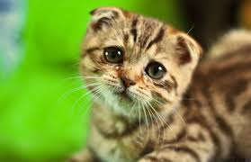
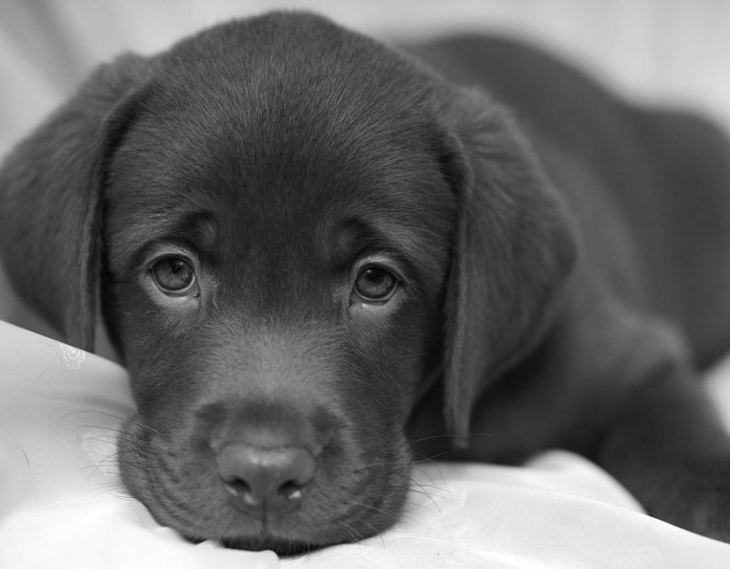
C’est la fin…

